Slide 1

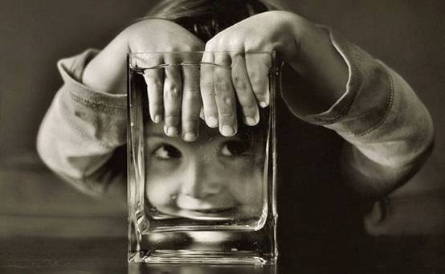
Image Technique & Prediction for Neonatal Brain Development & Injury
Periventricular Leukomalacia
刘 衡
西安交通大学
第一附属医院影像科
08, 2016

Slide 2
目 录
PVL概述
  定义
  分类
  鉴别诊断
人工智能工作进展

Slide 3
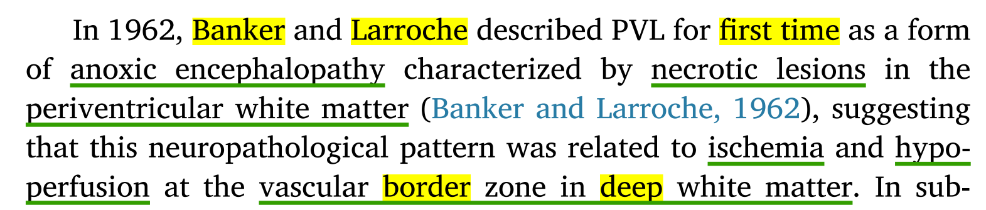
PVL 定义
PVL has two neuropathological components:
a focal periventricular necrotic component;
a component with diffuse gliosis in the surrounding cerebral white matter.
Arch. Neurol. 1962. 7 (5), 386–410.

Slide 4
PVL 分类
Macroscopic (necrosis > 1 mm that evolves over several weeks into a cyst) ：cystic-PVL
Microscopic (necrosis ≤ 1 mm that evolves over several weeks into glial scars) ：non-cystic PVL
Neuroimage Clin. 2017 Aug 14

Slide 5
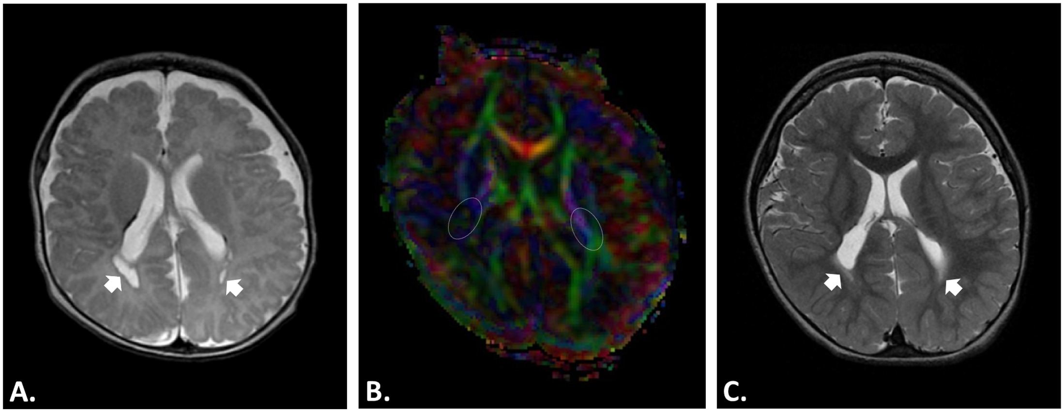
Cystic-PVL

Slide 6
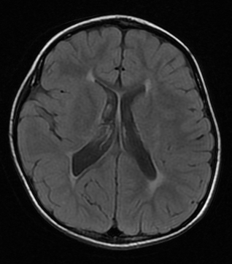
Non-cystic PVL

Slide 7
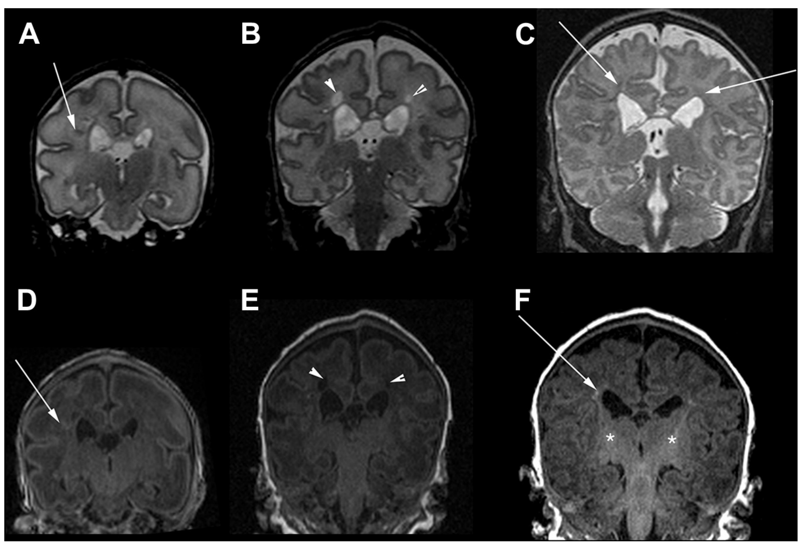
Typical evolution of PVL
囊变消失
29 GW (A, E), 33 GW (B, E), and term-equivalent age (C, F)
Clin Perinatol. 2014 Mar;41(1):257-83

Slide 8
鉴别诊断
Cystic white matter abnormalities：
  c-PVL
  Periventricular hemorrhagic infarction
Diffuse white matter abnormalities：
  Non-cystic PVL
  DWMG
  neuronal–axonal injury

Slide 9
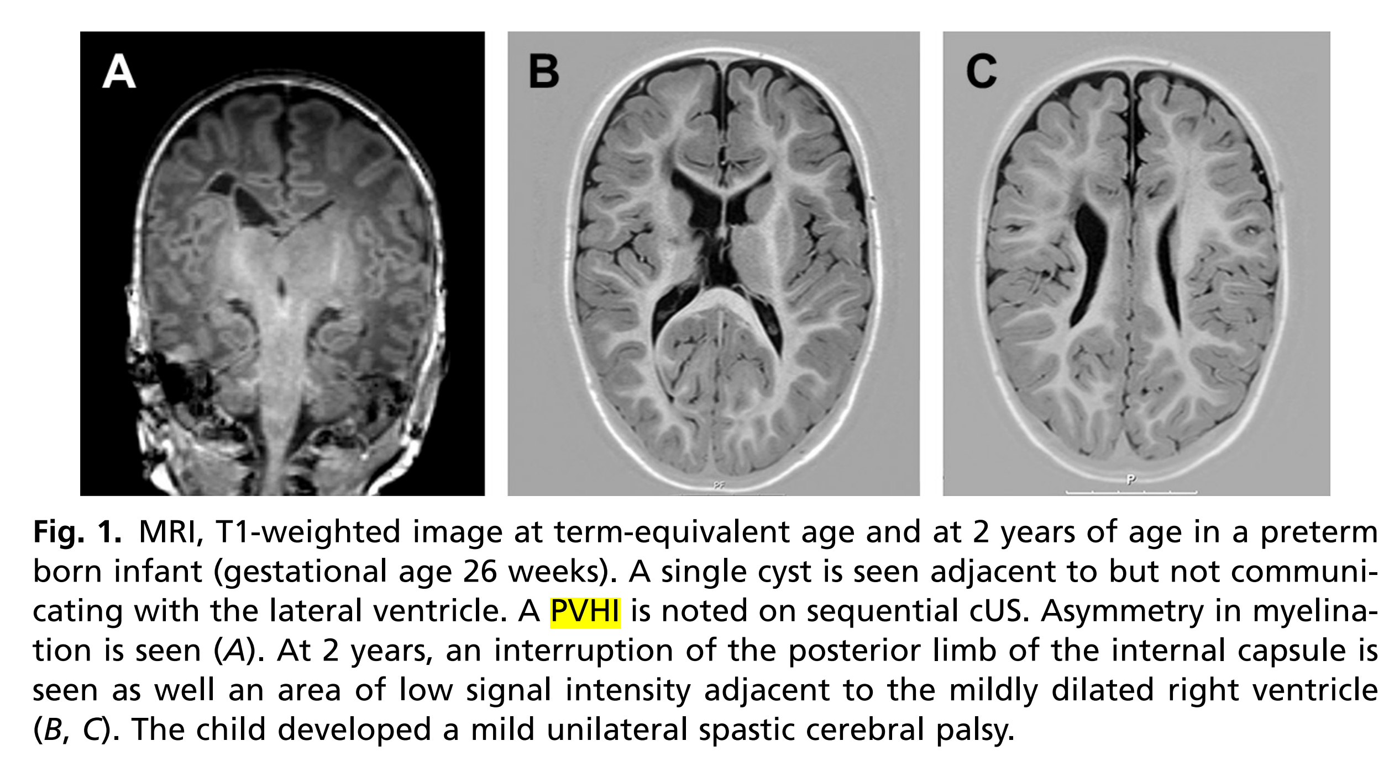
脑室周围出血性脑梗死

Slide 10
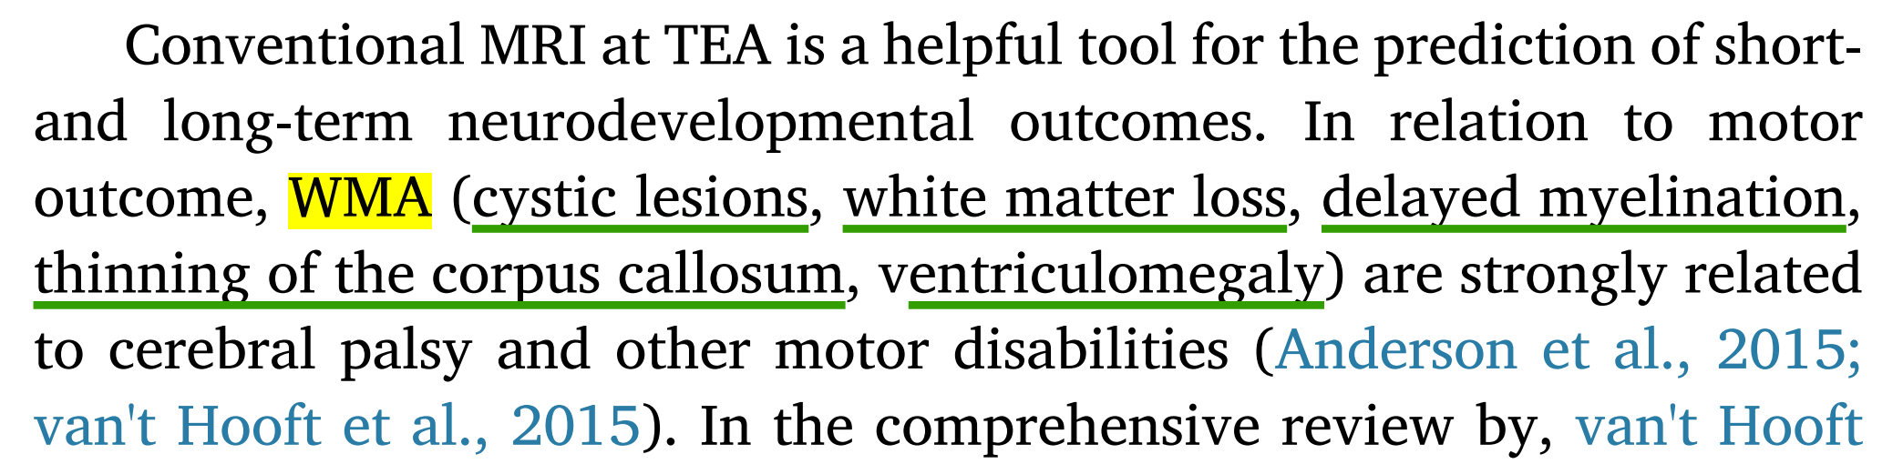
小 结

Slide 11
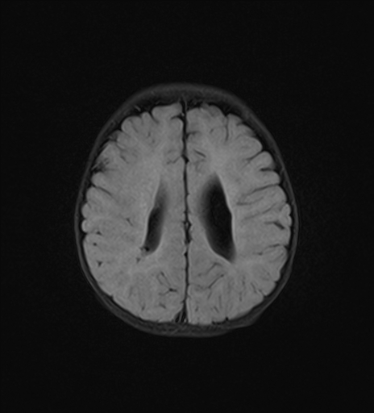
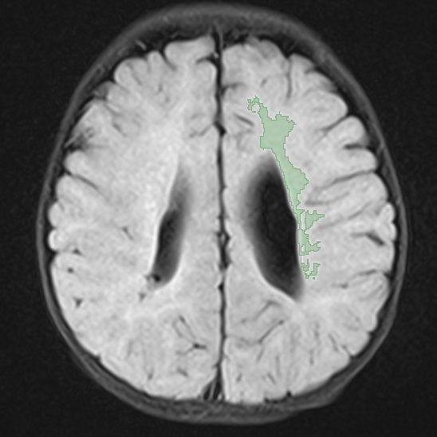
PVL人工智能项目工作进展
研究对象：年龄选择？

Slide 12
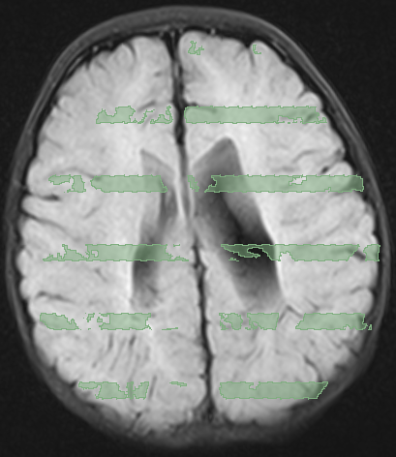

ROI技术问题
20个
FLAIR
3D-Slicer
image_rename('C:\Users\Thinkpad\Desktop\flair\IM000000','')

Slide 13

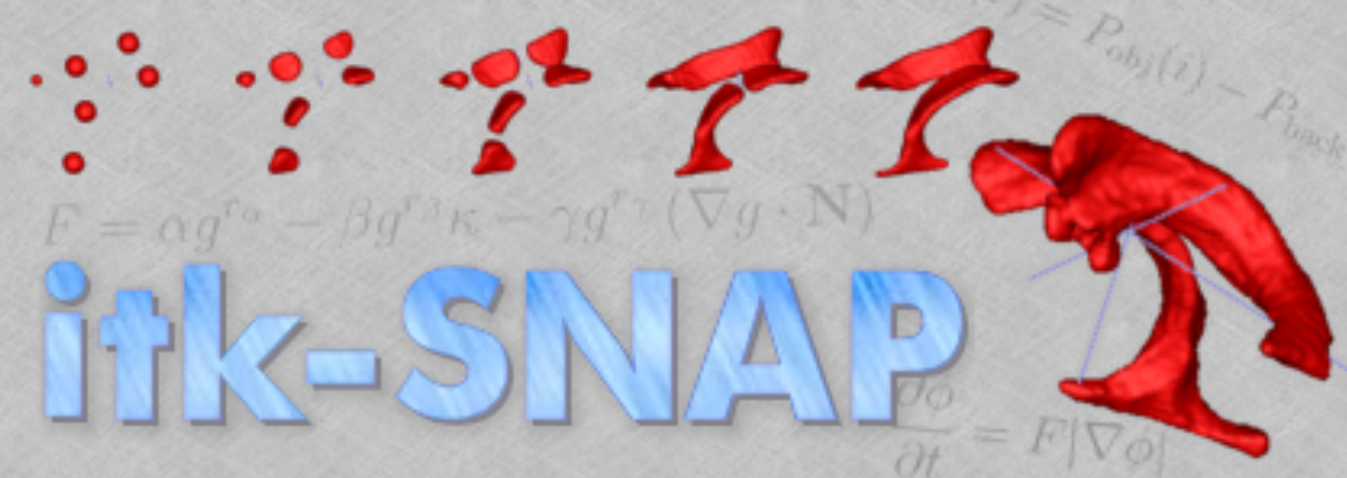
C) Model
b) Feature Extraction
Histograms
Form factor parameters
GLCM
GLRLM
Training Cohort
Test Cohort
a) ROI Segmentation
Model Training
10-fold Cross Validation
(Selection of optimal hyperparameters)
Test Cohort
Final Model
ROC Analysis

Slide 14
PVL脑瘫：已标记50个
FLAIR
3D-Slicer
3D-Slicer

Slide 15
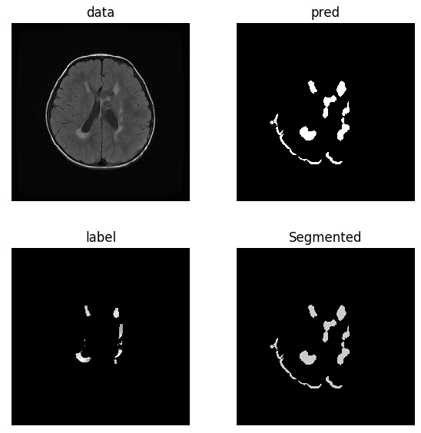
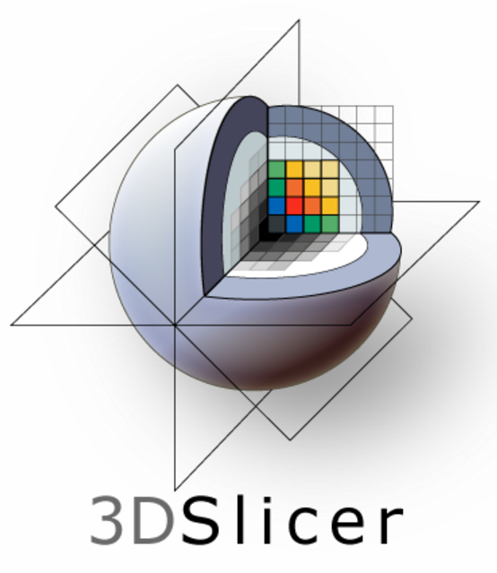
PVL脑瘫：50个
已经分割：24个
优化分割方法

Slide 16
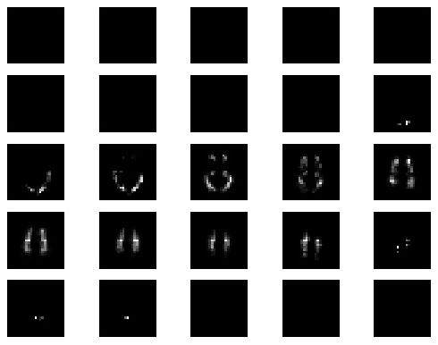
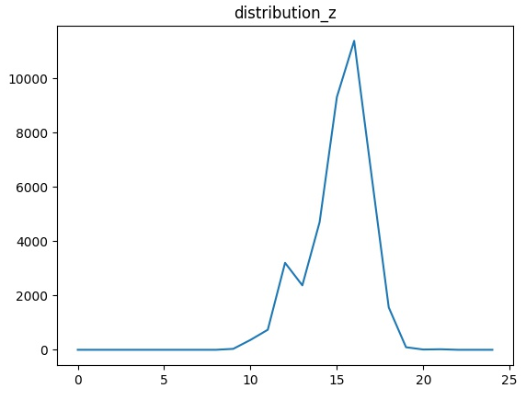
病变位置
像素数
图像层数
distribution_xy

Slide 17
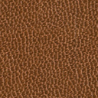
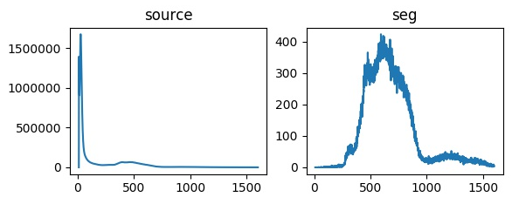
灰度值
灰度分布
像素数

Slide 18
Thank You
Notes:
1)发病呈男
性青少年倾向；2)病程多在数月至数十月，呈进
行性单侧肢体力弱；3)特征性影像学改变为病变
范围较大，但占位效应轻微，病变同侧的脑沟、
脑池增宽，伴白质纤维的萎缩；4)AFP、HCG水平
常无明显增高。对于诊断上高度怀疑BGG的患者
建议行立体定向活检明确病理后行放化疗，可规
避试验性放疗诊断带来的盲目性

